Slide 1
智学作业产品操作手册
科大讯飞中学作业团队
Notes:
X校长，各位主任、老师你们好，很感谢你们百忙之中抽空参与这次产品功能介绍。我们这次给各位带来智学网最新的作业产品，希望能给老师提供教学上的帮助。

Slide 2
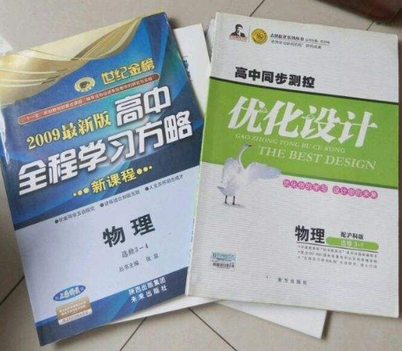
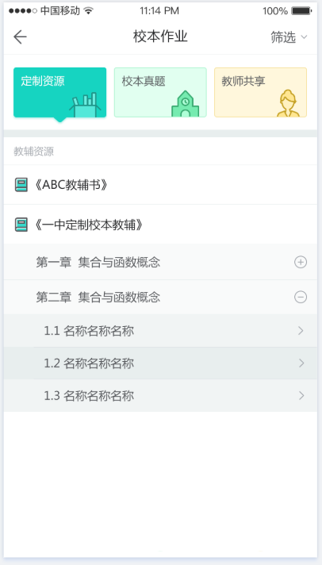
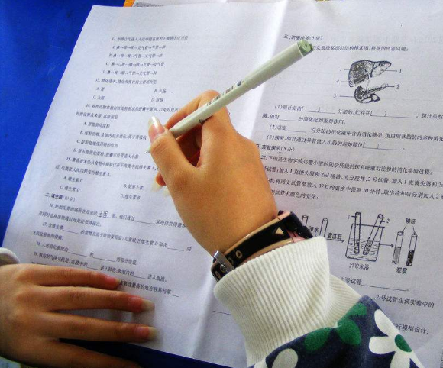
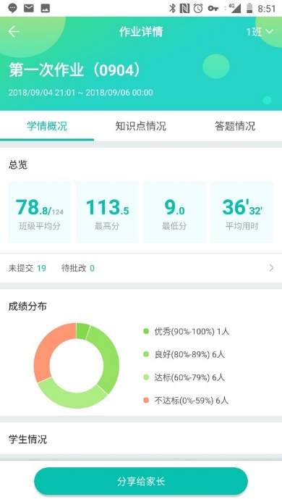
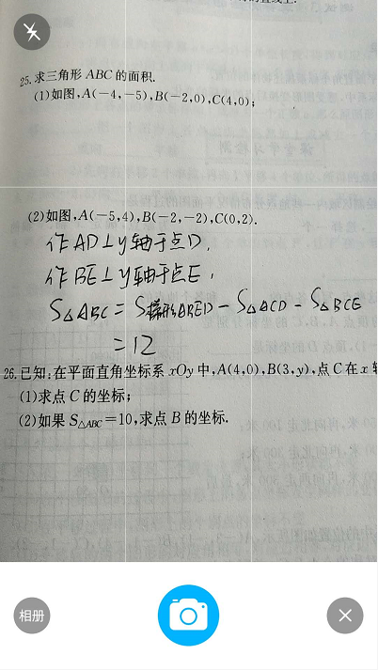
产品介绍
教辅电子化
布置教辅作业
纸笔作答，拍照上传
系统代理批改
输出作业报表
选择题、填空题、解答题自动批改
产品亮点：教辅作为资源、学生纸质作答、系统代理批改、输出详细作业报表
Notes:
但说到教育信息化，我们会在实际操作遇到很多障碍。老师需要接触陌生的信息系统，需要投入大量学习成本；学生在接触电子设备过程中，可能会难以抵制网络的诱惑。所以我们解决方案的核心思路，就是让用户在操作层面尽量减少对系统的依赖，同时完成对作业数据的采集。第一步，在老师选题布置作业的阶段，我们摒弃了让老师在繁杂题海中选题的方案。日常作业已经很繁重了，题海选题对于老师来说其实是一种负担。我们在这里提出一个更简单的方式：把老师手上现成信任的教辅电子化，老师看到的题库就是手上的资源，章节目录和教辅完全一致，省事省心。第二步，学生如何做作业？许多解决方案都需要学生对着屏幕做作业，这样的方式一来伤眼，二来难免学生偷偷玩手机。我们的方案也是从纸质教辅切入，学校的教辅人手一本，学生在作答过程还是在纸质完成，完全不需要接触设备。所需要做的，只是在作答结束后用手机花几分钟进行拍照上传。大幅降低了对手机的依赖。这个提交作业的过程可以让家长代劳，既防止孩子玩手机，又能够了解孩子作业的完成情况。第三步，老师如何批改作业？作为一个完备的系统，老师可以系统自行批改。但我们在这里希望提供一个可选的方案解放老师。依托科大讯飞人工智能深度学习系统，我们帮老师批改作业，选择题、填空题、解答题都可以替代老师批改。但目前这个技术智能支持初一初二数学学科，其他学科和年级还在研发当中。经过以上步骤，老师可以轻松获得作业报告，通过数据分析手段清晰了解作业完成情况与班级学情。

Slide 3

学生端操作流程

Slide 4
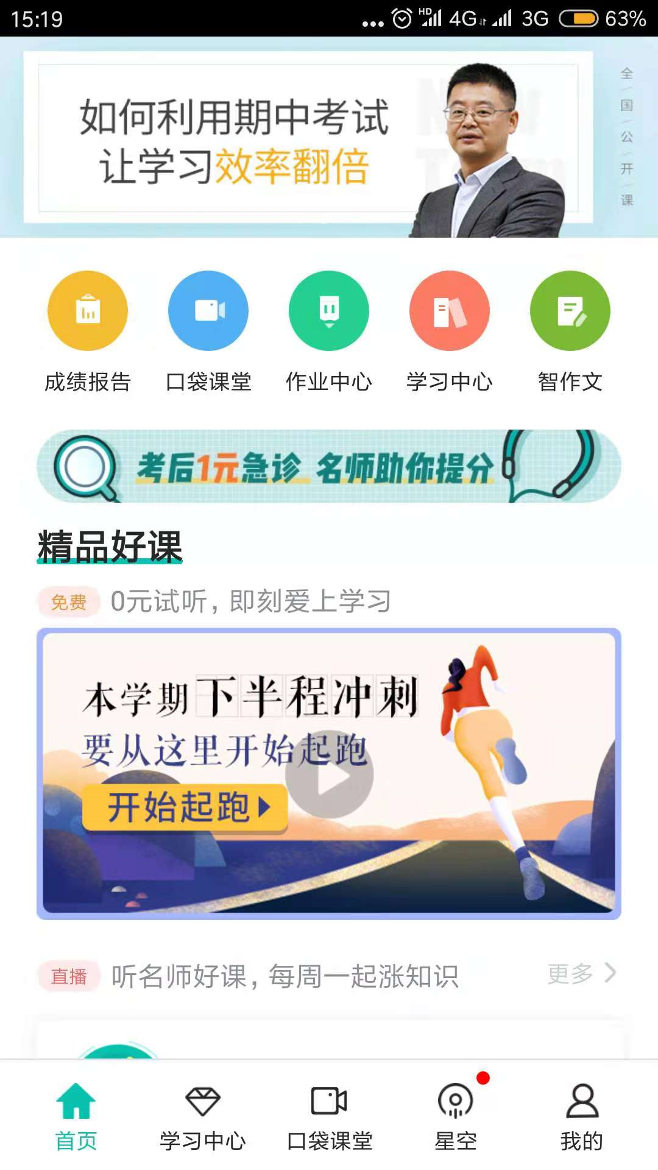
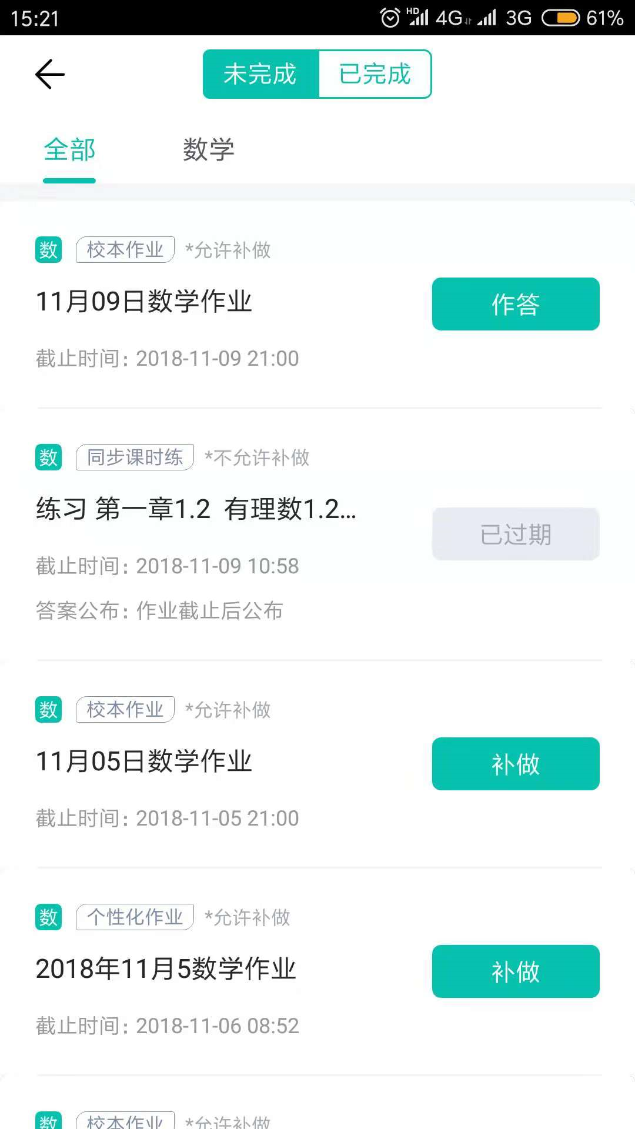
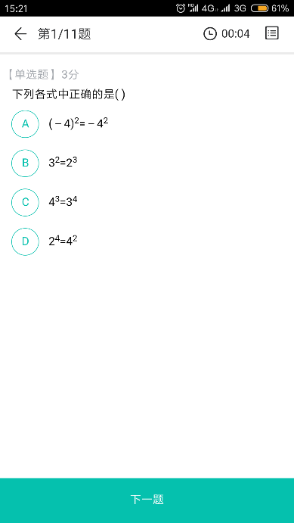
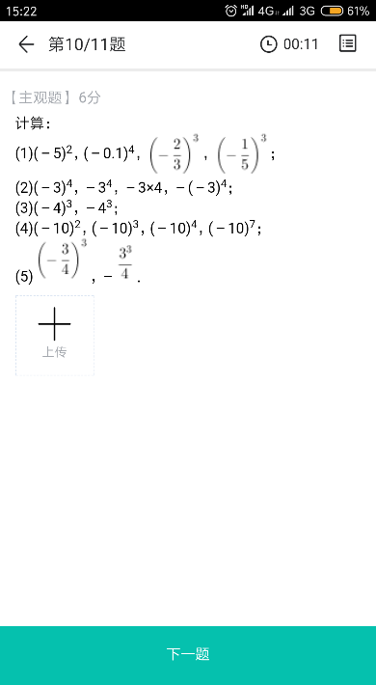
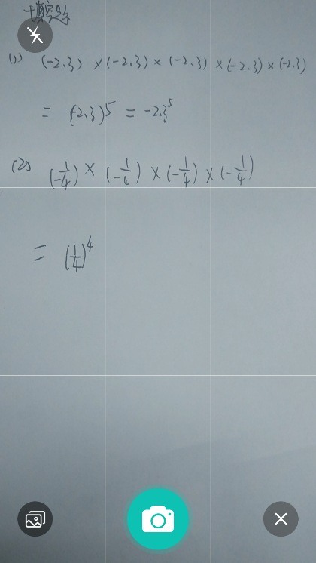
学生—做作业
智学网APP
首页-作业中心
未完成-选择作业-作答
选择题点选
主观题拍照上传

Slide 5
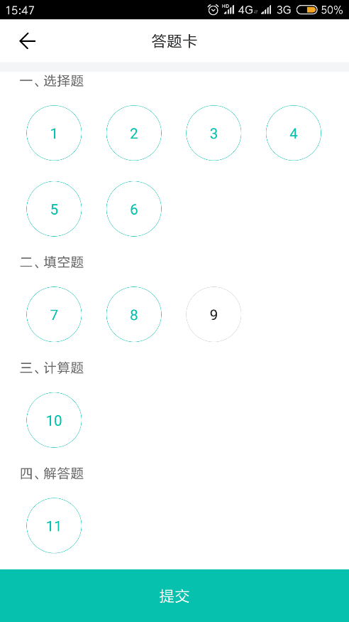
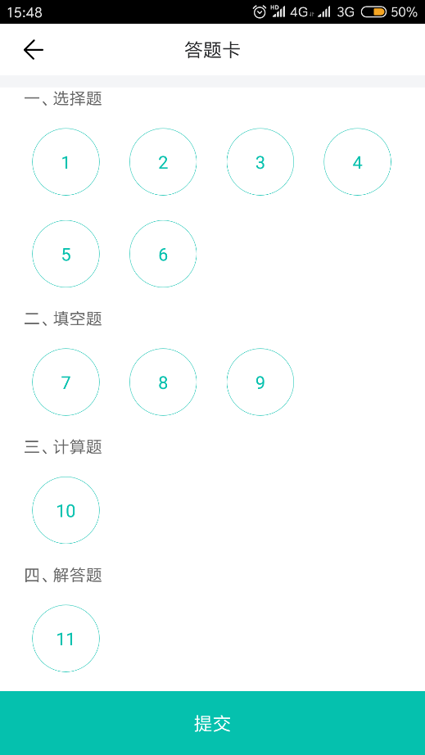
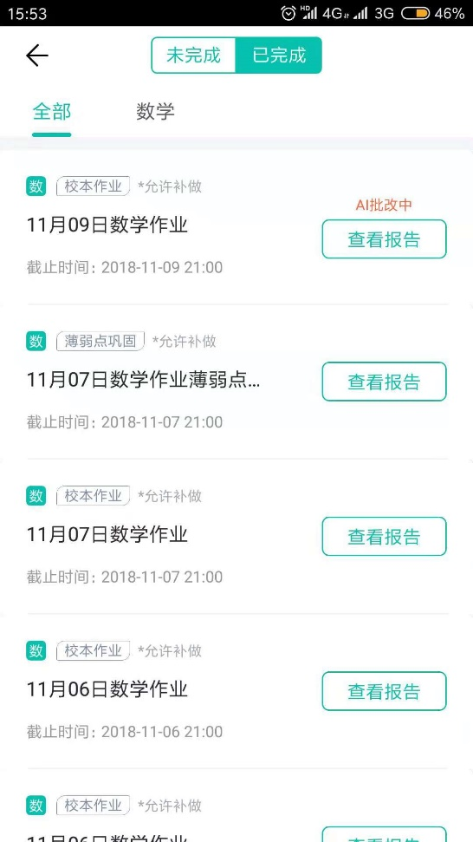
学生—提交作业
答题卡-灰色-未完成-去上传
答题卡—全部绿色—已完成—提交
已完成-选择作业

Slide 6
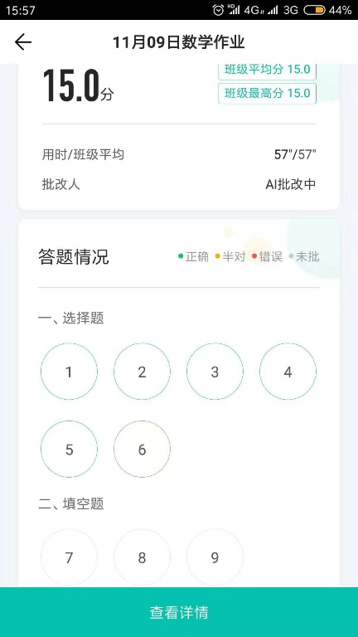
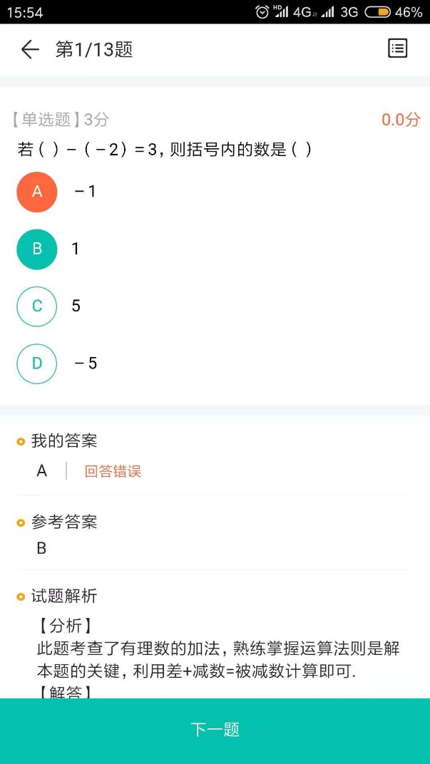
学生—查看报告（AI批改中）
AI批改中
查看客观题报告

Slide 7
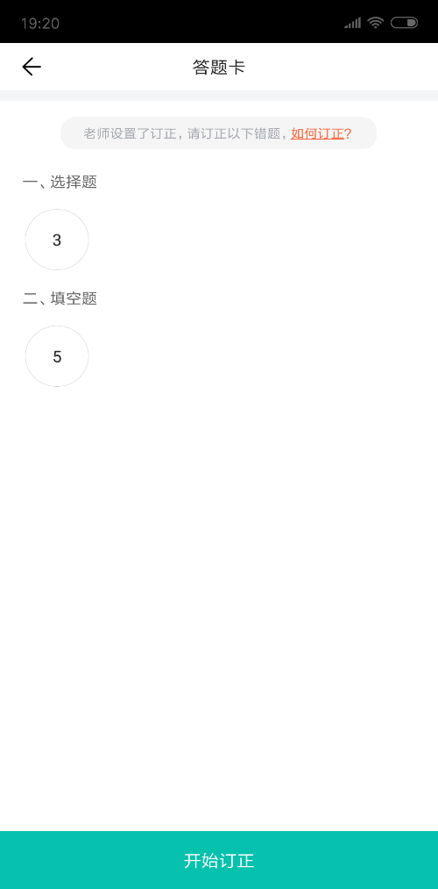
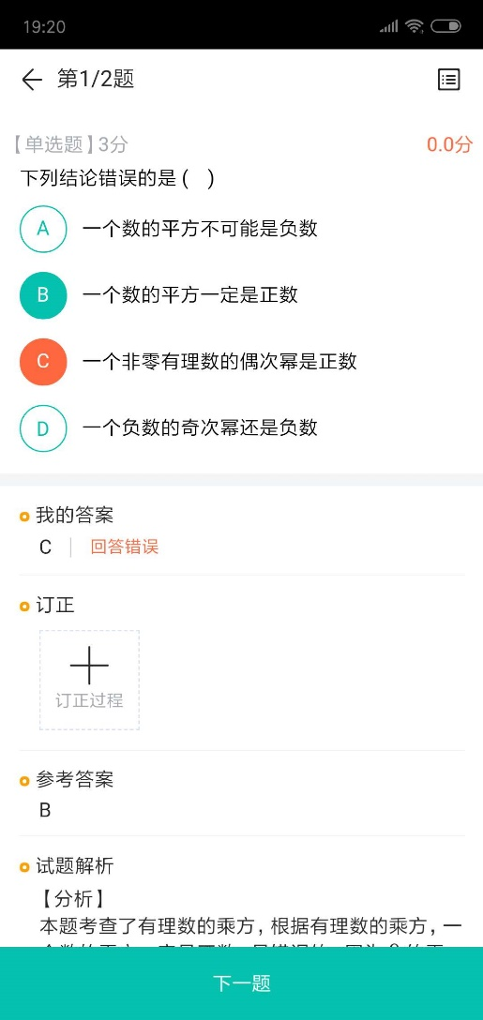
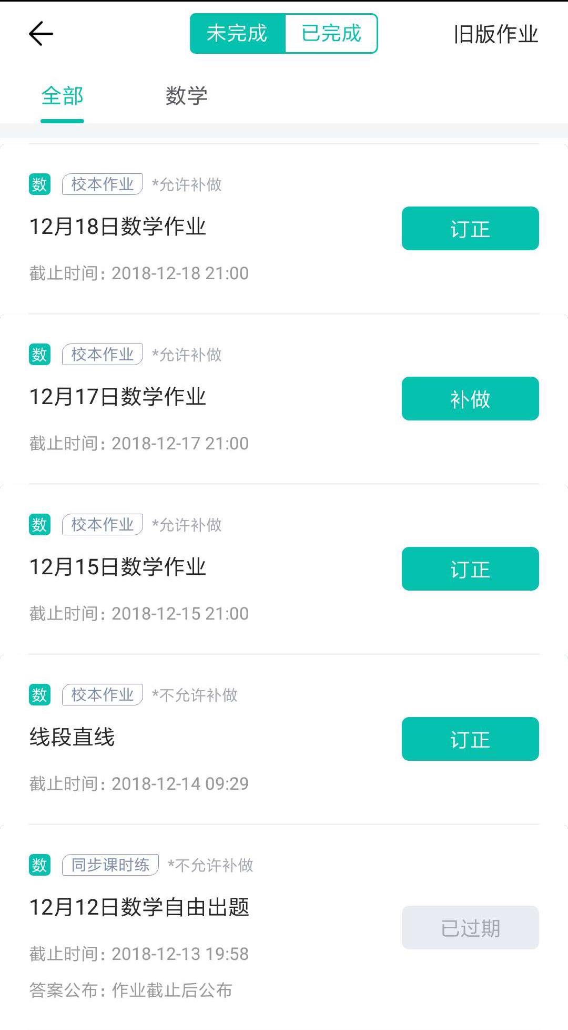
学生—订正（AI批改完需要订正）
AI批改完成后学生收到订正任务
仅错误的题目需要订正
上传【订正过程】进行订正
订正时答案是否
展示与老师在布置时
的设置有关

Slide 8
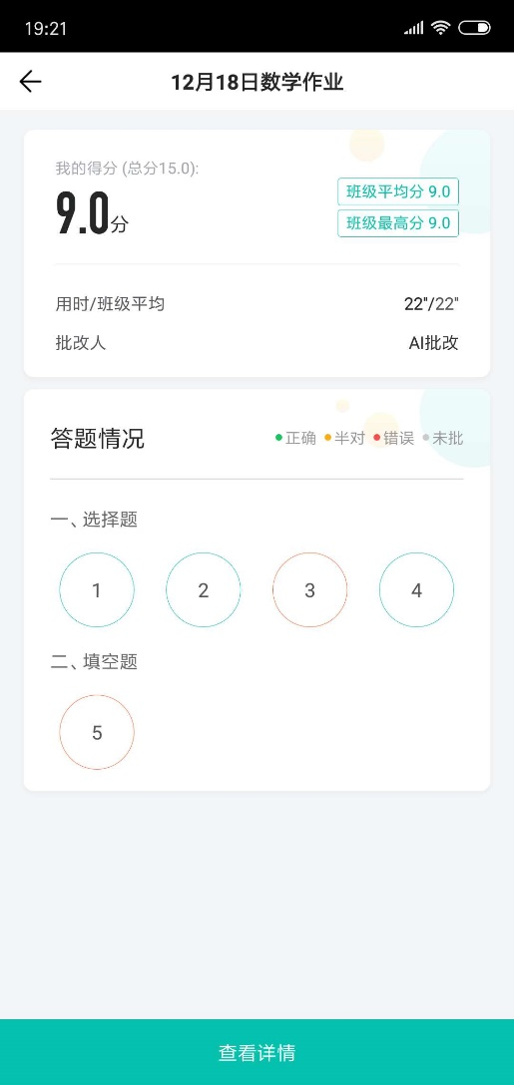
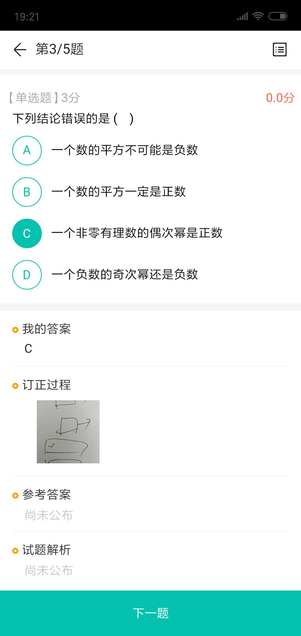
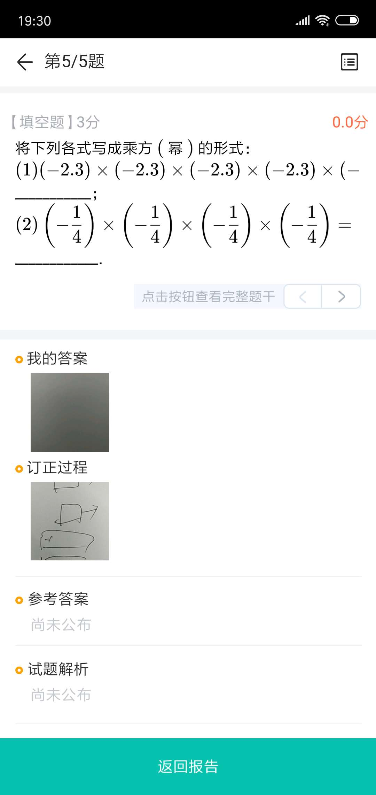
完成订正后查看报告
在已完成列表中查看报告
选择题解析，已订正的展示订正过程
主观题解析，已订正的展示订正过程

